Slide 1




Slide 2



Slide 3









Notes:
Nhấn nút play để bắt đầu trò chơi.

Slide 4


Tiếp tục bài học
2
1
3
4
Notes:
Nhấn theo thứ tự từ quả dâu số 1 -> 4.

Slide 5




Tớ đi du lịch Tây Nguyên từ ngày
29 tháng 3 đến hết ngày 2 tháng 4.
Chuyến đi đó kéo dài bao nhiêu ngày?
5 ngày
Notes:
Sau khi hiện kết quả sẽ xuất hiện mũi tên màu hồng. Nhấn vào mũi tên để quay về slide trò chơi.

Slide 6

Mai tham gia trại hè từ ngày 6 tháng 6 đến
10 tháng 6. Vậy Lan tham gia trại hè trong
bao nhiêu ngày?
5 ngày.
Notes:
Sau khi hiện kết quả sẽ xuất hiện mũi tên màu hồng. Nhấn vào mũi tên để quay về slide trò chơi.

Slide 7

Mẹ đi công tác 1 tuần và 2 ngày.
Mẹ đi công tác bao nhiêu ngày?
9 ngày.
Notes:
Sau khi hiện kết quả sẽ xuất hiện mũi tên màu hồng. Nhấn vào mũi tên để quay về slide trò chơi.

Slide 8

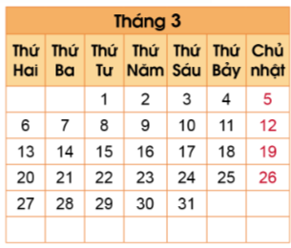
Ngày cuối cùng của tháng 3 năm 2023 là ngày nào?
Ngày 31.
Notes:
Sau khi hiện kết quả sẽ xuất hiện mũi tên màu hồng. Nhấn vào mũi tên để quay về slide trò chơi.

Slide 9



Slide 10



Thứ ngày tháng năm 2023
Toán
Bài 104: Ôn tập về hình học và đo lường.
Notes:
Bài giảng thiết kế bởi Vũ Hồng
LH: FB Vũ Hồng | https://www.facebook.com/vuhong1972/ | hongvu7219@gmail.com

Slide 11



Tiết 2.
Notes:
Bài giảng được thiết kế bởi: Vũ Hồng
LH: FB Vũ Hồng | https://www.facebook.com/vuhong1972/ | hongvu7219@gmail.com

Slide 12


Slide 13

5
Chọn chữ đặt trước đáp án đúng
a) Khối hộp chữ nhật có:
A. 16 đỉnh. B. 12 đỉnh. C. 8 đỉnh. D. 24 đỉnh.
b) Khối lập phương có:
A. 4 mặt. B. 6 mặt. C. 8 mặt. D. 12 mặt.
C) Khối hộp chữ nhật có:
A. 16 cạnh. B. 24 cạnh. C. 8 cạnh. D. 12 cạnh.

Slide 14
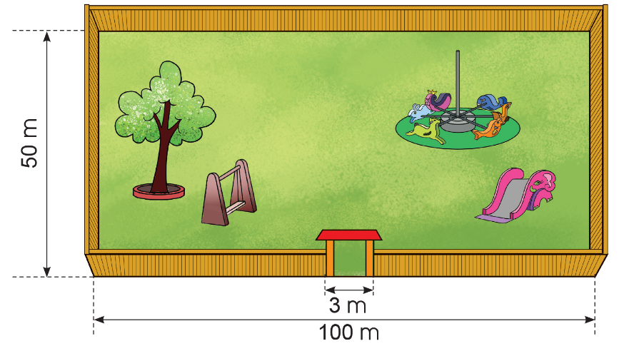
6
Người ta muốn làm hàng rào quanh một cái sân hình chữ nhật có kích thước như hình vẽ sau:
Hỏi người ta cần phải rào bao nhiêu mét? Biết rằng phần để làm cổng rộng 3 m.

Slide 15
Tóm tắt
Sân trường hình chữ nhật
Chiều dài: 100 m
Chiều rộng: 50 m
Cổng vào: 3 m
Hàng rào: .... mét?
Bài giải
Chu vi cái sân trường hình chữ nhật là:
(100 + 50) x 2 = 300 (m)
Chiều dài hàng rào là:
300 – 3 = 297 (m)
Đáp số 297 m

Slide 16
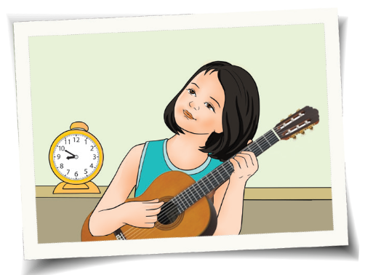
7
Minh Ánh bắt đầu tập đàn lúc 9 giờ kém 10 phút và tập đàn trong 45 phút. Hỏi Minh Ánh tập đàn xong lúc mấy giờ?
Bài giải:
9 giờ kém 10 phút hay 8 giờ 50 phút
Minh Ánh tập đàn xong lúc:
8 giờ 50 phút + 45 phút = 9 giờ 35 phút
Đáp số: 9 giờ 35 phút

Slide 17




HƯỚNG DẪN VỀ NHÀ
Hoàn thành vở bài tập
Chuẩn bị bài mới

Slide 18


